Slide 1
«Использование мнемотехники в работе с детьми дошкольного возраста»
Подготовила:
воспитатель
Ашанина С.В.

Slide 2
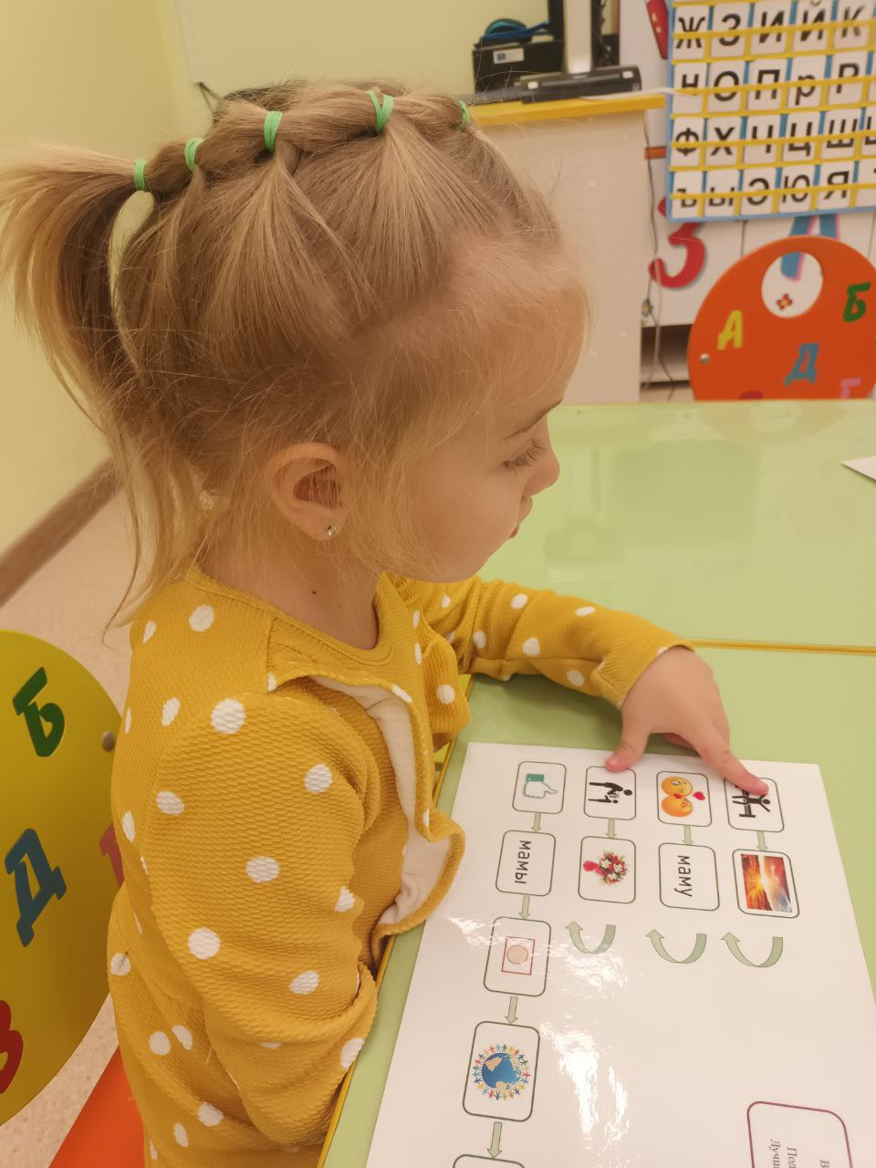
Если ребенок молчит, покажите ему картинку, и он заговорит. .
К.Д. Ушинский

Slide 3
Что такое мнемотехника ? Её актуальность.
Мнемотика – искусство запоминания, совокупность приемов и способов, облегчающих запоминание и увеличивающих объём памяти путем образования искусственных ассоциаций.
Мнемотехника – это система методов и приемов, обеспечивающих эффективное запоминание, сохранение и воспроизведение информации.
Актуальность мнемотехники для дошкольников обусловлена тем, что как раз в этом возрасте у детей преобладает зрительно-образная память. Чаще всего запоминание происходит непроизвольно, просто потому, что какой-то предмет или явление попали в поле зрения ребенка. Если же он будет пытаться выучить и запомнить то, что не подкреплено наглядной картинкой, нечто абстрактное, то на успех рассчитывать не стоит.

Slide 4
Почему нужно использовать мнемотехнику в детском саду?
Неумение согласовывать слова в предложении.
Маленький словарный запас.
Нарушение звукопроизношения.
Неспособность правильно регулировать темп и громкость речи.
Неспособность построить монолог

Slide 5
Мнемотехника помогает развивать:
Внимание
Усидчивость
Мелкую моторику
Интерес к обучению
Развивает все стороны речи
Логическое мышление
Воображение
Зрительную и слуховую память
Развивает кругозор

Slide 6
Где можно использовать
мнемотаблицы?
для обогащения словарного запаса
при обучении составлению рассказов
при пересказах художественной литературы
при отгадывании и загадывании загадок
при заучивании стихов

Slide 7
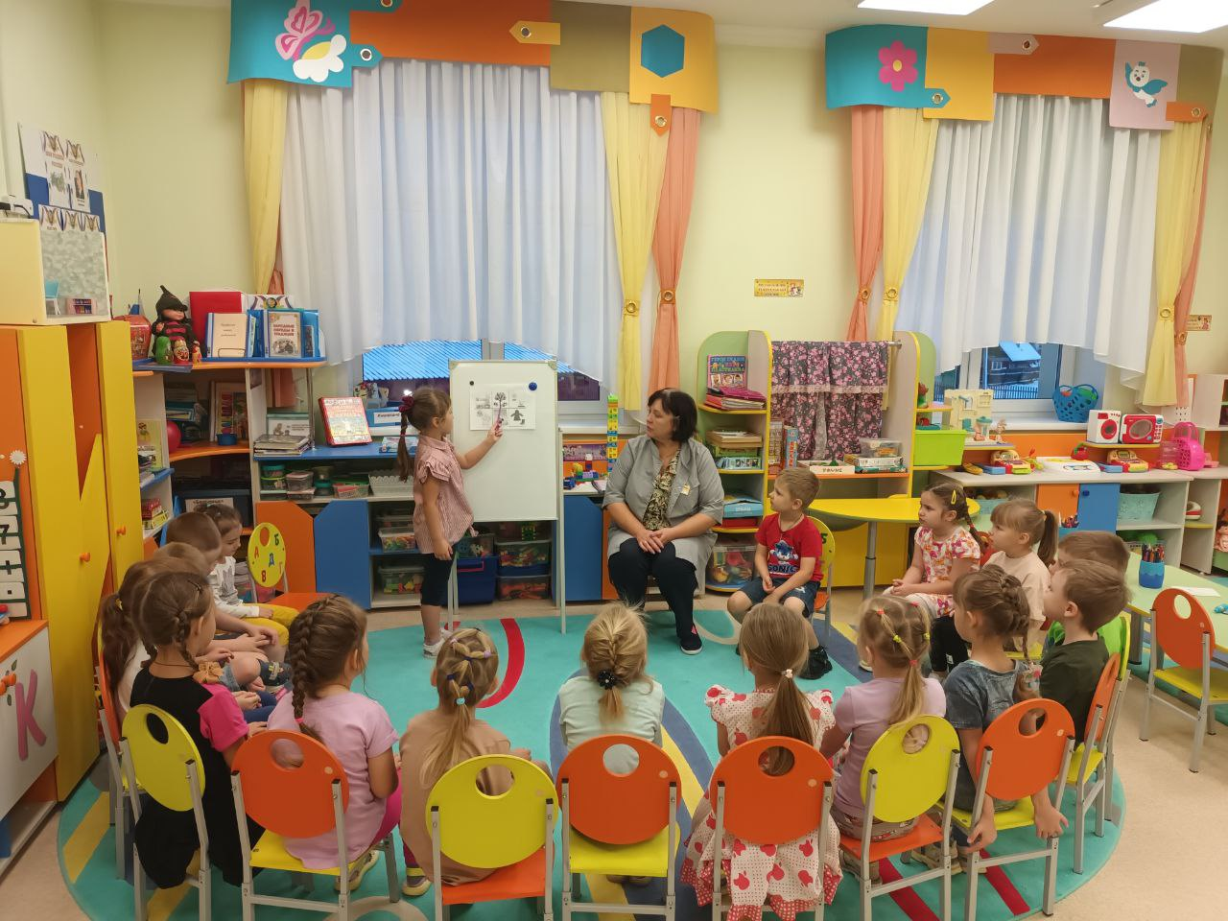

Slide 8
Структура мнемотехники (строится от простого к сложному)
МНЕМОКВАДРАТЫ
МНЕМОДОРОЖКА
МНЕМОТАБЛИЦА

Slide 9
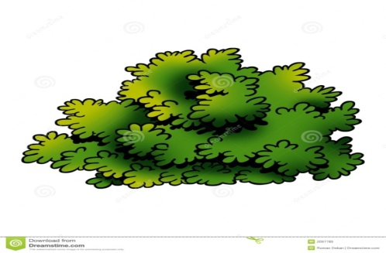
Мнемоквадрат
Мнемодорожка

Slide 10
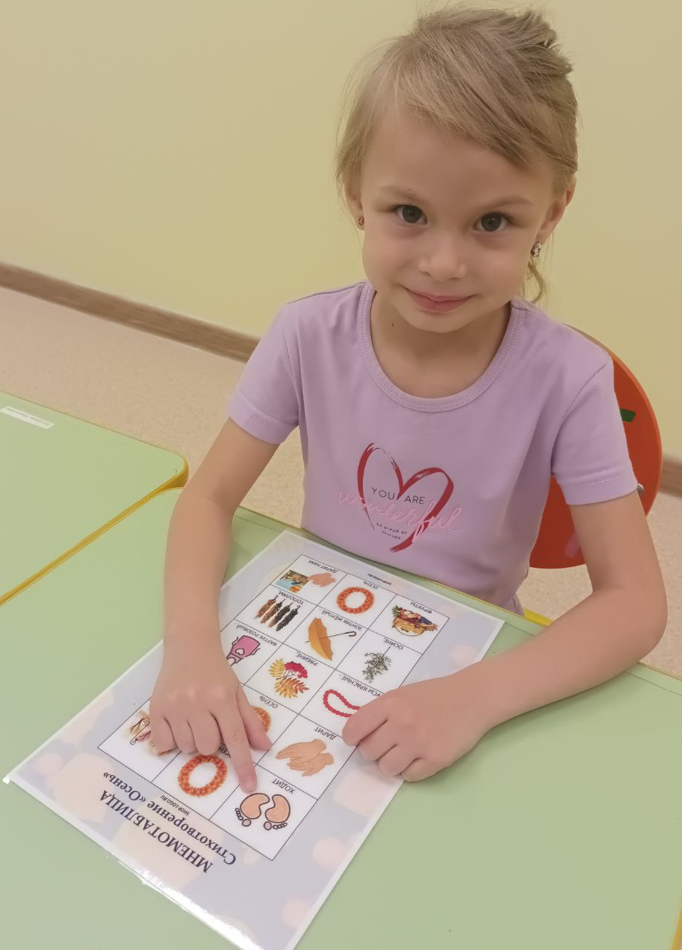
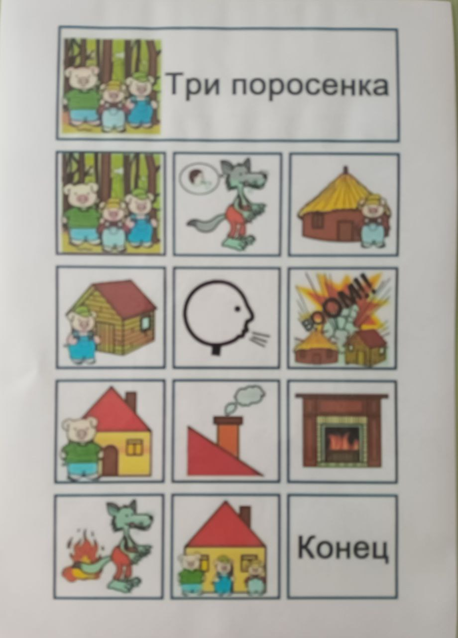
Мнемотаблица

Slide 11
Последовательность работы с мнемотаблицами:
1 этап: Рассматривание таблицы и разбор того, что на ней изображено.
2 этап: Осуществляется перекодирование информации, т.е. преобразование из абстрактных символов в образы.
3 этап: После перекодирования осуществляется пересказ сказки или рассказ по заданной теме.
В младших группах с помощью воспитателя, в старших – дети должны уметь самостоятельно.

Slide 12
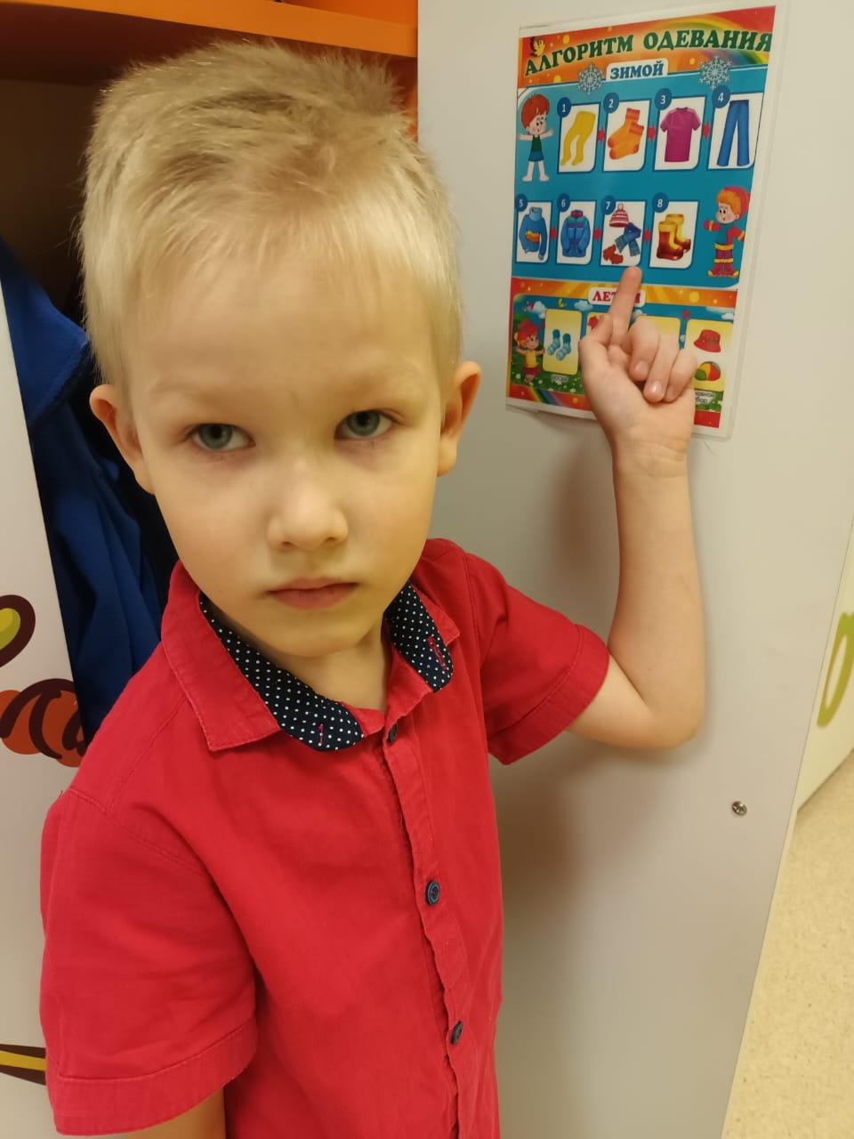
Мнемотаблицы, отображающие последовательность действий.

Slide 13
Проговаривание чистоговорок
СА-СА-СА – меня ужалила оса, СО-СО-СО – стал мой нос как колесо, СЫ-СЫ-СЫ – не боюсь я злой осы, СУ-СУ-СУ – я осу в руке несу!

Slide 14
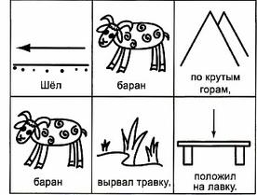
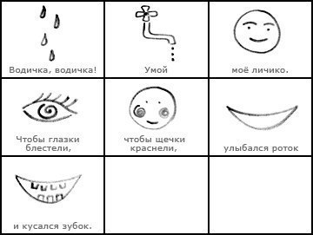
Проговаривание скороговорок, заучивание потешек

Slide 15
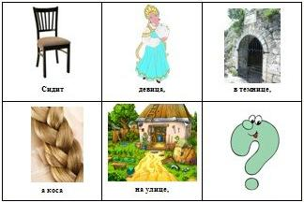
Отгадывание загадок

Slide 16
Заучивание стихотворений

Slide 17
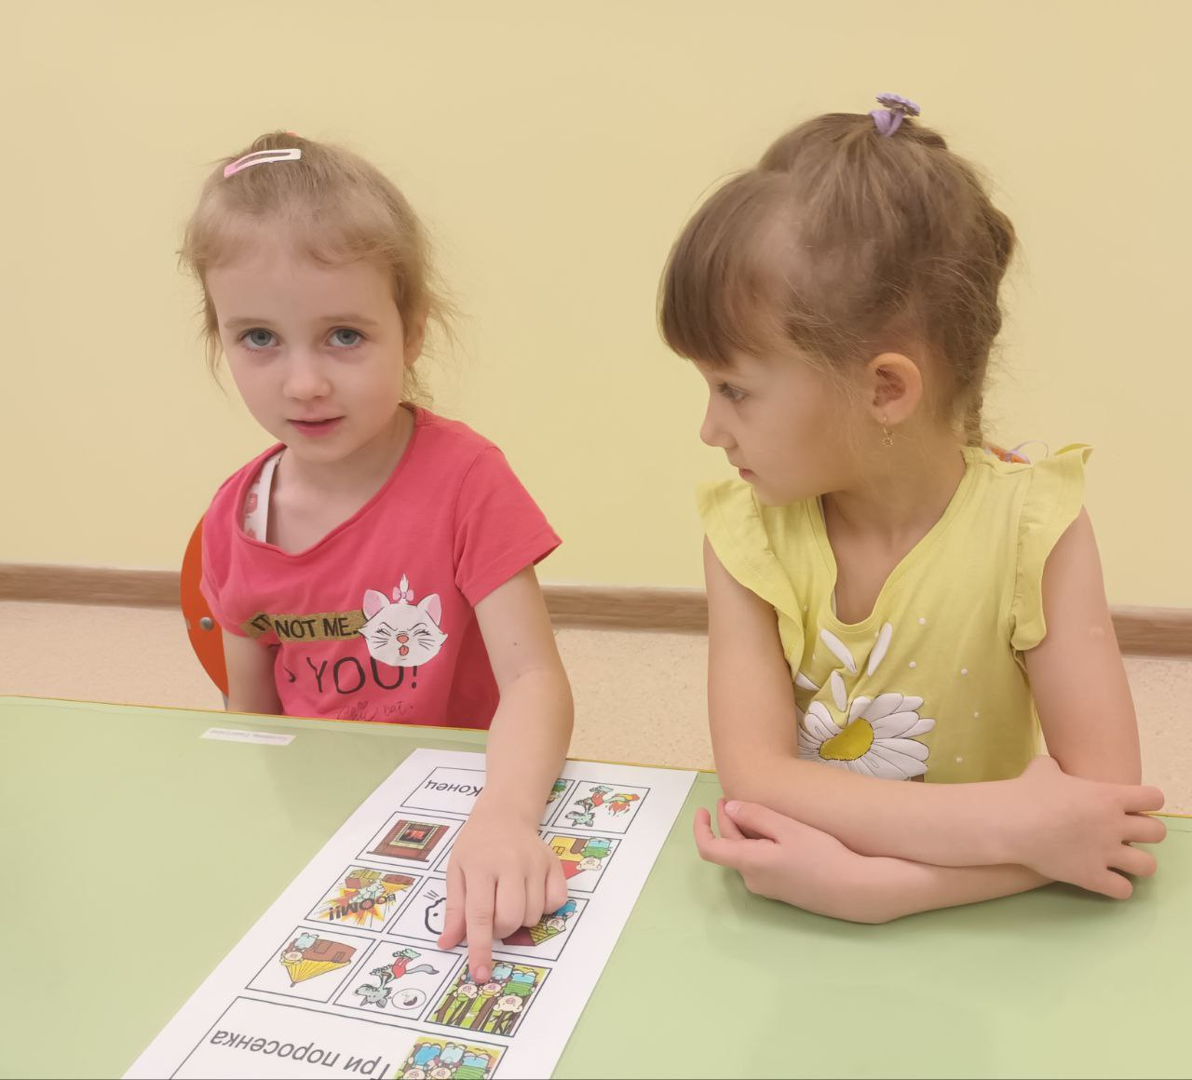
Пересказ художественных текстов

Slide 18
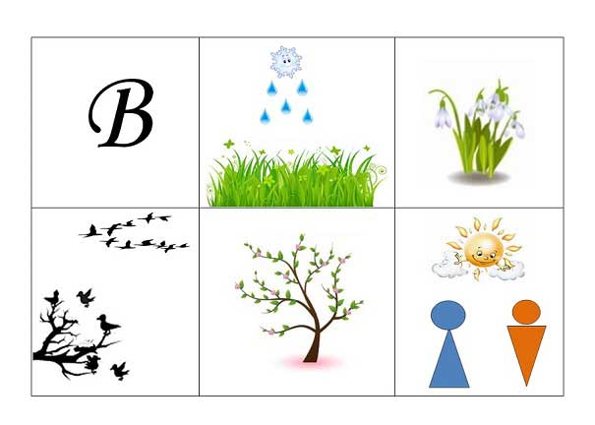
Схемы составления рассказов

Slide 19
Результаты
у детей увеличивается круг знаний об окружающем мире;
появляется желание пересказывать тексты, придумывать интересные истории;
появляется интерес к заучиванию стихов и потешек;
словарный запас выходит на более высокий уровень;
дети преодолевают робость, застенчивость, учатся свободно держаться перед аудиторией.

Slide 20
Спасибо за внимание!

